Slide 1


Slide 2
Tema 1: Desarrollo de Interfaces Controles (I)
Ciclo: Desarrollo de Aplicaciones Multiplataforma
Módulo 07: Desarrollo de Interfaces
David Forteza
Profesor/a del Área de Informàtica

Slide 3
Contenido de la Video clase:
Propiedades comunes a todos los controles
Descripción de los principales controles disponibles
Caja de Texto
Etiqueta
Botón
Caja Numérica
Selector de Fecha/Hora
Casilla de Verificación
Botón de Radio
Caja de Imagen
Caja Web
Barra de Progreso

Slide 4
Propiedades Comunes
Name (String)
Visible (bool)
Enabled (bool)
Location (Point)
Size (Size)

Slide 5
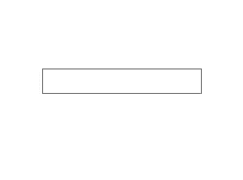
Caja de Texto (TextBox)
Propiedades
Text (String)
Multiline (bool)
PasswordChar (char)
Permite la entrada de un dato en forma de texto.
Muy polivalente, se adapta a casi cualquier situación.
Por su excesiva libertad se usa siempre como último recurso
Eventos
TextChanged
Enter
Leave

Slide 6
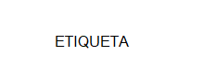
Etiqueta (Label)
Propiedades
Text (String)
Permite mostrar un texto.
Control no interactivo.
Se suele usar para rotular otros controles.
Se puede usar para monitorizar datos variables
Eventos

Slide 7
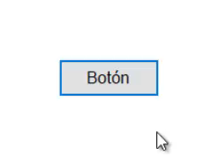
Botón (Button)
Propiedades
Text (String)
Permite activar acciones y eventos.
Eventos
Click
Enter
Leave

Slide 8
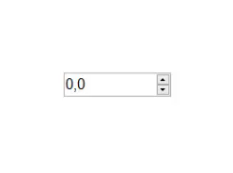
Caja numérica (NumericUpDown)
Propiedades
Value (Decimal)
DecimalPlaces (int)
Maximum (Decimal)
Minimum (Decimal)
Increment (Decimal)
TextAlign [Left, Center, Right]
Permite la entrada de un dato numérico (solamente).
Puede ser entero o decimal
Permite fijar valores máximo y mínimo.
Eventos
ValueChanged

Slide 9
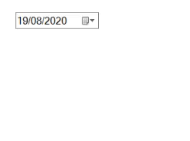
Selector de Fecha/Hora (DateTimePicker)
Propiedades
Value (DateTime)
Format [Long, Short, Time,Custom]
Permite la selección de una fecha o hora
Se puede mostrar en distintos formatos.
Eventos
ValueChanged

Slide 10
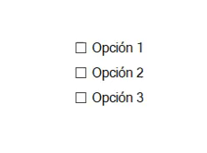
Casilla de verificación (CheckBox)
Propiedades
Checked (bool)
Text (String)
Permite elegir (o no) una opción
Se suelen crear grupos de opciones
Permite selección múltiple o nula
Eventos
CheckedChanged
Click

Slide 11
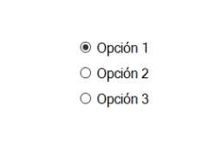
Botón de Radio (RadioButton)
Propiedades
Checked (bool)
Text (String)
Permite elegir una opción, desmarcando las demás.
Se suelen crear grupos de opciones.
Permite selección simple (una y solo una opción)
Eventos
CheckedChanged
Click

Slide 12

Caja de Imagen (PictureBox)
Propiedades
Image (Image)
SizeMode [Normal, StretchImage, AutoSize, CenterImage, Zoom]
Permite mostrar una imagen.
Control no interactivo.
Las imágenes se pueden cargar del disco o de los recursos.
Eventos

Slide 13
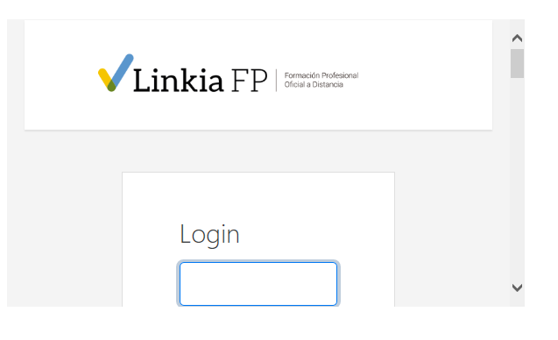
Caja Web (WebBrowser)
Propiedades
Url (String)
Permite mostrar una página web.
Control no interactivo.
Eventos

Slide 14

Barra de Progreso (ProgressBar)
Propiedades
Value (int)
Permite mostrar un progreso.
Control no interactivo.
Eventos

